Slide 1
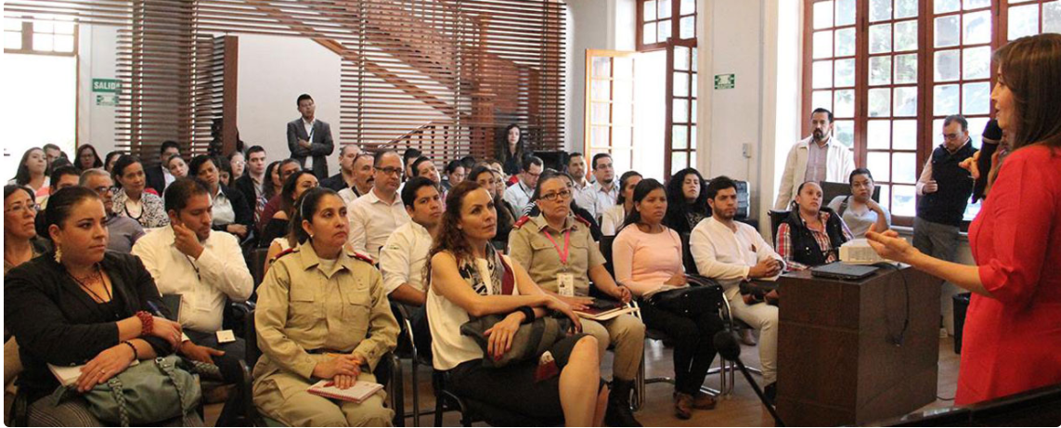

Ley de Transparencia Acceso a la Información Pública del Estado de Jalisco y sus Municipios
Inducción a autoridades
municipales entrantes

Slide 2
Ley de Transparencia Acceso a la Información Pública del Estado de Jalisco y sus Municipios
PROGRAMA
Conexión ITEI
Cumplimiento de la Ley de Transparencia.
Protección de Datos Personales.
Receso.
Archivo y gestión documental.
PNT

Slide 3
DIRECTORIO
Miguel Ángel Hernández Velázquez
Secretario Ejecutivo
miguel.hernandez@itei.org.mx
Claudia Patricia Arteaga Arróniz
Coordinador General de Planeación y Proyectos Estratégicos
claudia.arteaga@itei.org.mx
Juan Carlos Campos Herrera
Coordinador General de Archivo, Sustanciación de Procesos y Unidad de Transparencia
juan.campos@itei.org.mx
Jorge Carlos Campos Torres
Coordinador de Comunicación Social
jorge.campos@itei.org.mx
Gricelda Pérez Nuño
Directora de Administración
gricelda.perez@itei.org.mx
Rocío Hernández Guerrero
Director Jurídico
rocio.hernandez@itei.org.mx
Tanya Damara Ascencio Díaz
Director de Vinculación y Difusión
damara.ascencio@itei.org.mx
Alfonso Hernández Godínez
Director de Investigación y Evaluación
alfonso.hernandez@itei.org.mx
Manuel Rojas Munguía
Director del Centro de Estudios Superiores de la Información Pública y Protección de Datos Personales
manuel.rojas@itei.org.mx
Ricardo Alfonso De Alba Moreno
Director de Protección de Datos Personales
ricardo.dealba@itei.org.mx

Slide 4
Ley de Transparencia Acceso a la Información Pública del Estado de Jalisco y sus Municipios
Conexión ITEI

Slide 5
Ley de Transparencia Acceso a la Información Pública del Estado de Jalisco y sus Municipios
Ayuntamientos con recursos en trámite

Slide 6
Ley de Transparencia Acceso a la Información Pública del Estado de Jalisco y sus Municipios
Ley de Transparencia y Acceso a la Información Pública del Estado de Jalisco
Manuel Rojas Munguía
Director del Centro de Estudios Superiores de la Información Pública
y Protección de Datos Personales
manuel.rojas@itei.org.mx

Slide 7

¿Qué es el ITEI?
Naturaleza del ITEI
El Instituto de Transparencia, Información Pública y Protección de Datos Personales del Estado de Jalisco es un organismo público autónomo con personalidad jurídica y patrimonio propios, con autonomía en sus funciones e independencia en sus decisiones.
Referencia: LTAIPEJM, Art. 33

Slide 8

¿Qué es el ITEI?
Integración del ITEI
El órgano supremo del ITEI es el Pleno y está integrado por:
Un Comisionado Presidente
Dos Comisionado Ciudadanos
Referencia: LTAIPEJM, Art. 34

Slide 9
¿Qué es el ITEI?
Funciones principales del ITEI
Promover la cultura de la transparencia y PDP
Garantizar el derecho al acceso a la información pública y a la PDP
Proteger la información reservada y confidencial
Referencia: LTAIPEJM, Art. 33

Slide 10
Transparencia y Acceso a la Información
Ley de Transparencia y Acceso a la Información Pública del Estado de Jalisco y sus Municipios

Slide 11
ARTÍCULO 1° DE LA LEY – NATURALEZA E INTERPRETACIÓN
2. La información materia de este ordenamiento es un bien del dominio público en poder del Estado, cuya titularidad reside en la sociedad, misma que tendrá en todo momento la facultad de disponer de ella para los fines que considere.
4. El ejercicio del derecho de acceso a la información no estará condicionado a que el solicitante acredite interés alguno o justifique su utilización, ni podrá condicionarse el mismo.
Referencia: LTAIPEJM, Art. 1° párrafos 2° y 4°

Slide 12
OBJETO DE LA LEY
I......
II. Transparentar el ejercicio de la función pública, la rendición de cuentas, así como el proceso de la toma de decisiones en los asuntos de interés público;
…….
IX. Propiciar la participación ciudadana en la toma de decisiones públicas a fin de contribuir a la consolidación de la democracia;
……..
Referencia: LTAIPEJM, Art. 2° párrafos 2° y 9°

Slide 13
PRINCIPIOS
Máxima publicidad: en caso de duda sobre la justificación de las razones de interés público que motiven la reserva temporal de la información pública, prevalecerá la interpretación que garantice la máxima publicidad de dicha información;
Mínima formalidad: en caso de duda sobre las formalidades que deben revestir los actos jurídicos y acciones realizadas con motivo de la aplicación de esta ley, prevalecerá la interpretación que considere la menor formalidad de aquellos;
Suplencia de la deficiencia: no puede negarse información por deficiencias formales de las solicitudes. Los sujetos obligados y el Instituto deben suplir cualquier deficiencia formal, así como orientar y asesorar para corregir cualquier deficiencia sustancial de las solicitudes de los particulares en materia de información pública.
Transparencia: se debe buscar la máxima revelación de información, mediante la ampliación unilateral del catálogo de información fundamental de libre acceso.
Gratuidad: la búsqueda y acceso a la información pública es gratuita;
Imparcialidad: cualidad que debe tener el Instituto respecto de sus actuaciones para que éstas sean ajenas a los intereses de las partes en controversia y resolver sin favorecer indebidamente a ninguna de ellas;
Independencia: cualidad que debe tener el Instituto para actuar sin supeditarse a interés, autoridad o persona alguna;
Interés general: el derecho a la información pública es de interés general, por lo que no es necesario acreditar ningún interés jurídico particular en el acceso a la información pública, con excepción de la clasificada como confidencial;
Referencia: LTAIPEJM, Art. 5

Slide 14
INFORMACIÓN PÚBLICA
Definición
1. Es toda información que generen, posean o administren los sujetos obligados, como consecuencia del ejercicio de sus facultades o atribuciones, o el cumplimiento de sus obligaciones, sin importar su origen, utilización o el medio en el que se contenga o almacene; la cual está contenida en documentos, fotografías, grabaciones, soporte magnético, digital, sonoro, visual, electrónico, informático, holográfico o en cualquier otro elemento técnico existente o que surja con posterioridad.
Referencia: LTAIPEJM, Art. 3°

Slide 15


Información Pública
de Libre Acceso
Fundamental
Ordinaria
Proactiva
Focalizada
Información Pública
Protegida
Reservada
Confidencial
Referencia: LTAIPEJM, Art. 3

Slide 16
Generalidades
ITEI
Sujetos Obligados
Sanciones
Información
Unidad de Transparencia (UT)
Es un órgano interno del sujeto obligado encargado de la atención al público en materia de acceso a la información pública.
Dependerá directamente del titular del sujeto obligado.
Solicitar al Comité de Transparencia interpretación o modificación de la clasificación de información pública solicitada.
Referencia: LTAIPEJM, Art. 31

Slide 17





Atribuciones de la UT
Promover
Administrar y verificar
Requerir y recabar
de las áreas internas
Denunciar a los servidores públicos ante el ITEI e
informar al titular del S.O.
Recibir y resolver
Desahogar el procedimiento
Enviar al ITEI
Tener a disposición
del público formatos
Referencia: LTAIPEJM, Art. 32

Slide 18

Atribuciones del Comité de Transparencia
Confirmar
Revocar
Ordenar generar información
Modificar
Ampliar clasificación de información, declaración de inexistencia que realicen los titulares de las áreas del S.O.
Establecer un índice de información reservada.
Promover la capacitación y la actualización de los servidores públicos.
Referencia: LTAIPEJM, Art. 30

Slide 19

Integrantes del comité
Titular del S.O.
Presidente
Delegar la función
Titular
U. T.
Secretario
Titular
C. I.
Titular de Área
Presidente
Los integrantes deben tener el mismo nivel jerárquico
Referencia: LTAIPEJM, Art. 28

Slide 20

Constituir su Comité y su Unidad, así como vigilar su correcto funcionamiento.
Publicar en internet, así como actualizar al menos una vez al mes, la información fundamental.
Digitalizar la información pública en su poder.
Proteger la información público que tenga en su poder, contra riesgos.
Proteger la información pública reservada y confidencial que tenga en su poder.
Documentar los actos que deriven del ejercicio de sus facultades, competencias o funciones y publicar dichas actas o minutas.
Vigilar que sus oficinas y servidores públicos en posesión de información pública atiendan los requerimientos de su Unidad para dar contestación a las solicitudes presentadas.
Aprobar su reglamento en materia de transparencia y acceso a la información pública.
SUJETOS OBLIGADOS
Art. 25
Ley de Transparencia
Obligaciones

Slide 21
Acceso a la información
¿En qué forma se puede presentar la solicitud de información?
Aumenta vías para presentarla
Teléfono
Fax
Email
Correo
Escrito libre con acuse de recibo
Acudiendo a la unidad de transparencia
y llenando el formato que se le proporcionara
A través de www.plataformadetransparencia.org.mx
Nombre del sujeto obligado a quien se dirige.
Medio para recibir notificaciones.
Información solicitada, así como la forma y medio de acceso.
El nombre del solicitante o seudónimo será opcional.
Referencia: LTAIPEJM, Arts. 79 y 80

Slide 22
Si
Verifica Requisitos
Si
Presenta solicitud
Competencia
Respuesta 8 días
(Posteriores a la presentación)
No
No
04 días hábiles E. M.
Incompetencia
Prevención
2 días hábiles
No
Si
Reprod. 5 días
Informe 3 días
Consulta directa
S. O.
Competente
Subsana requisito, ni aclara solicitud
Subsana requisitos
o aclara solicitud
No
ITEI
Entrega información
Informe
Acta Hechos
No presentada

Slide 23
Medios de impugnación
RECURSO DE REVISIÓN
Medio de impugnación con que cuenta el solicitante de la información para recurrir la resolución o la falta de ésta.
Causas
- No resuelve en plazo
- No notifica en plazo
- Niega total o parcial información
- Clasifica indebidamente información
- No permite el acceso completo
- Cobro adicional
RECURSO DE TRANSPARENCIA
Escrito por el cual se denuncia la falta de publicación de información fundamental de un Sujeto Obligado
Causas
- Denuncia ante el ITEI
- Informe del Sujeto
Obligado
- Resolución de recurso
- Ejecución de la
resolución del recurso
RECURSO DE PROTECCIÓN DE DATOS PERSONALES
Se revisa de oficio la resolución de protección emitida por un Sujeto Obligado
Cuando se declare parcialmente procedente o improcedente la solicitud de protección de información confidencial
Referencia: LTAIPEJM, Art. 91 a 117

Slide 24



Medidas de apremio
Primer
incumplimiento
Segundo
incumplimiento
Tercer incumplimiento
Amonestación pública con copia al expediente del Servidor Público
Multa de 20 A 1500 días de valor diario de la Unidad de Medida y Actualización (UMA). (De $12,090 a $120,900)
Arresto administrativo de hasta por 36 hrs. y denuncia penal

Slide 25
Infracciones
Titulares de Sujeto Obligado
Titular del Comité de Transparencia
Titular de Unidad de Transparencia
Persona Física
Referencia: LTAIPEJM, Art. 119 a 122

Slide 26
Entrega - Recepción

Slide 27
Las administraciones deberán cuidar, que no se sustraiga información catalogada como reservada o confidencial, debiendo implementar medidas de seguridad.
Recomendaciones
ENTREGA - RECEPCIÓN
El Titular entrante con auxilio de la Unidades de Transparencia, deberán de considerar de manera Prioritaria:
Designar al Titular de la Unidad de Transparencia.
Integrar debidamente el Comité y su notificación al Instituto.
Notificar al Instituto de los Datos de contacto, del Titular, de la Unidad, así como el correo para recibir notificaciones.
Atender las solicitudes de acceso a la información y protección de Datos Personales, pendientes.
Renovar en su caso, los acuerdos de concentración.
Actualizar la información fundamental en el Sistema WEB, como en la Plataforma N.T.
Se recomienda publicar en sus portales de transparencia como información fundamental, la información que se genere con motivo de los procedimientos de entrega–recepción.
Transparencia y Acceso a la Información

Slide 28
Ley de Transparencia Acceso a la Información Pública del Estado de Jalisco y sus Municipios
Protección de Datos Personales
Ricardo Alfonso De Alba Moreno
Director de Protección de Datos Personales
ricardo.dealba@itei.org.mx

Slide 29
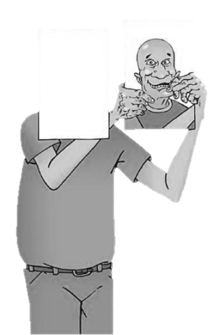
¿Qué son los datos personales?
Cualquier información concerniente a una persona física identificada o identificable. Se considera que una persona es identificable cuando su identidad pueda determinarse directa o indirectamente a través de cualquier información.
Artículo 3 Ley

Slide 30








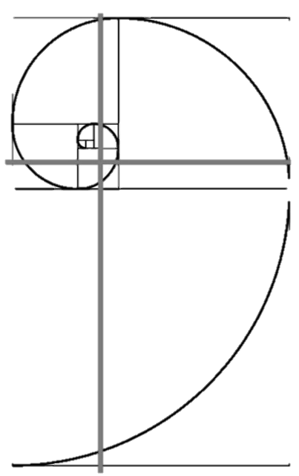
LICITUD
FINALIDAD
LEALTAD
CONSENTIMIENTO
Principios
CALIDAD
INFORMACIÓN
PROPORCIONALIDAD
RESPONSABILIDAD
Artículos 9– 29 Ley

Slide 31


¿Quién debe
protegerlos?
Instituciones Gubernamentales
Sujetos
obligados
de la Ley
RESPONSABLE
ENCARGADO

Slide 32

Deberes
El responsable deberá establecer y mantener las medidas de seguridad de carácter administrativo, físico y técnico para la protección de los datos personales, que permitan protegerlos contra daño, pérdida, alteración, destrucción o su uso, acceso o tratamiento no autorizado, así como garantizar su confidencialidad, integridad y disponibilidad.
Artículo 30 – 44 Ley

Slide 33
Principales facultades del ITEI en materia de Protección de Datos Personales
Verificaciones del cumplimiento de la Ley:
De Oficio
Denuncia del titular de Datos Personales
Denuncia de cualquier persona, cuando tenga conocimiento de presuntos incumplimientos a la Ley, Ley General y demás ordenamientos.

Slide 34
Sanciones
Sanción | Ejemplo
Apercibimiento | Incumplir los plazos de atención previstos en la presente Ley para responder las solicitudes para el ejercicio de los derechos ARCO
Multa $12,090 – $40,300 | Dar tratamiento, de manera intencional, a los datos personales en contravención a los principios y deberes establecidos en la presente Ley
Multa $40,300 – $120,900 | Usar, sustraer, divulgar, ocultar, alterar, mutilar, destruir o inutilizar, total o parcialmente y de manera indebida datos personales, que se encuentren bajo su custodia o a los cuales tengan acceso o conocimiento con motivo de su empleo, cargo o comisión
Arresto administrativo | Dos incumplimientos
Protección de Datos Personales

Slide 35
Ley de Transparencia Acceso a la Información Pública del Estado de Jalisco y sus Municipios
Archivo y Gestión Documental
Juan Carlos Campos Herrera
Coordinador General de Archivo, Sustanciación de Procesos y Unidad de Transparencia
juan.campos@itei.org.mx

Slide 36
Ley General de Archivo
Lineamientos Generales para la Organización y Conservación de los Archivos del Poder Ejecutivo Federal
Obligaciones
Las obligaciones en materia de archivo
existen desde el 05 de mayo de 2015
Es obligación común de transparencia contar
con el catálogo de disposición documental
Y la guía de archivo documental
El 06 de mayo de 2016 se publicó el
Lineamiento para la organización y conservación de archivos, aprobado por el SNT que contiene los procedimientos más importantes que son los mismos que establece la Ley General (Libro Primero)
Archivo y Gestión Documental
Notes:
Esta normatividad prevé:
Principios y bases generales para la organización, conservación, administración y preservación homogénea de los archivos en posesión de cualquier sujeto obligado.
Dividido en 3 Libros.
De la Organización y Administración.
Del Archivo General de la Nación
De las infracciones administrativas y delitos en materia de archivos.

Slide 37
Recomendaciones
La organización y administración homogénea de los archivos
Organizar y conservar sus archivos
Destinar los espacios y equipos para el funcionamiento
Contar con los instrumetos de control y consulta archivistica
Garantizar que no se sustraigan, dañen o eliminen
Archivo y Gestión Documental

Slide 38
Sanciones
Multas
$806 - $120,900
(involucramiento OIC)
Reincidencia duplica sanción
Archivo y Gestión Documental
Notes:
Sanciones en UMA: De diez hasta mil quinientas veces el valor diario de la UMA
Los Órganos Internos de Control de cada Sujeto Obligado deberán integrar auditorias archivísticas a sus programas anuales de trabajo y podrán emitir sanciones.

Slide 39
Sanciones
3 a 10 años de prisión y multa de $24,180 a $40,300 | Destruya documentos considerados patrimonio documental de la Nación o quien sustraiga, oculte, altere, mutile, destruya o inutilice, total o parcialmente, información y documentos de los archivos que se encuentren bajo su resguardo
3 a 10 años de prisión y multa de $24,180, hasta el valor del daño causado | Destruya documentos relacionados con violaciones graves a derechos humanos, alojados en algún archivo, que así hayan sido declarados previamente por autoridad competente
Archivo y Gestión Documental
Notes:
Sanciones en UMA: De diez hasta mil quinientas veces el valor diario de la UMA
Los Órganos Internos de Control de cada Sujeto Obligado deberán integrar auditorias archivísticas a sus programas anuales de trabajo y podrán emitir sanciones.

Slide 40
Plataforma Nacional de Transparencia
Manuel Rojas Munguía
Director del Centro de Estudios Superiores de la Información Pública
y Protección de Datos Personales
manuel.rojas@itei.org.mx
Ley de Transparencia Acceso a la Información Pública del Estado de Jalisco y sus Municipios

Slide 41




PLATAFORMA NACIONAL DE TRANSPARENCIA
Carga de Información
Sistema de Portales de Obligaciones de Transparencia - SIPOT

Slide 42
Fundamento
La Ley General de Transparencia y Acceso a la Información Pública en su Título Tercero, Capítulo Único, establece cuatro artículos relacionados con la Plataforma Nacional de Transparencia (Artículos 49, 50, 51 y 52).

Slide 43


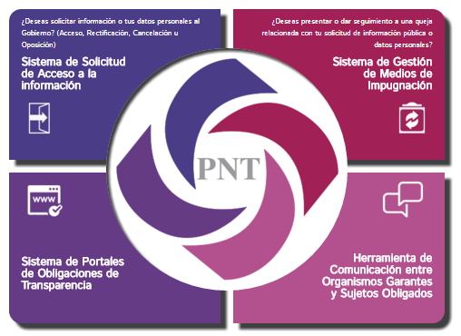
http://www.plataformadetransparencia.org.mx/

Slide 44

Plataforma Nacional de Transparencia
La herramienta más fácil para acceder a la información

Slide 45

Funciones elementales
Unidad de Transparencia

Slide 46
Actividades del Administrador del
Sujeto Obligado (Titular de la UT)
Administración de unidades administrativas.
(alta, eliminación y modificación)
Administración de usuarios.
(alta, eliminación y modificación)
Relacionar unidad administrativa con formatos.
Supervisión de los avances de la Carga de Información.

Slide 47
Principales Funciones
Unidades Administrativas

Slide 48
Actividades del Administrador
de Unidad Administrativa (Direcciones)
Preparar la información acorde a sus funciones y atribuciones.
Organizar la información, atendiendo:
a) Lineamientos Técnicos Generales
b) Tabla de aplicabilidad
c) Diccionario de datos
d) Lineamientos de publicación y actualización ITEI
Coordinarse, en su caso, con otras unidades administrativas
Cargar la información al SIPOT

Slide 49
Carga de información
en el SIPOT: Modalidades
Formulario web: Carga por pantalla en el SIPOT
Carga por formato XLS: Carga mediante los formatos establecidos en los LTG, descargados del mismo SIPOT
Interoperabilidad de sistemas o Servicio web.
Carga por lotes

Slide 50
Normatividad
a consultar para la
Carga de Información

Slide 51
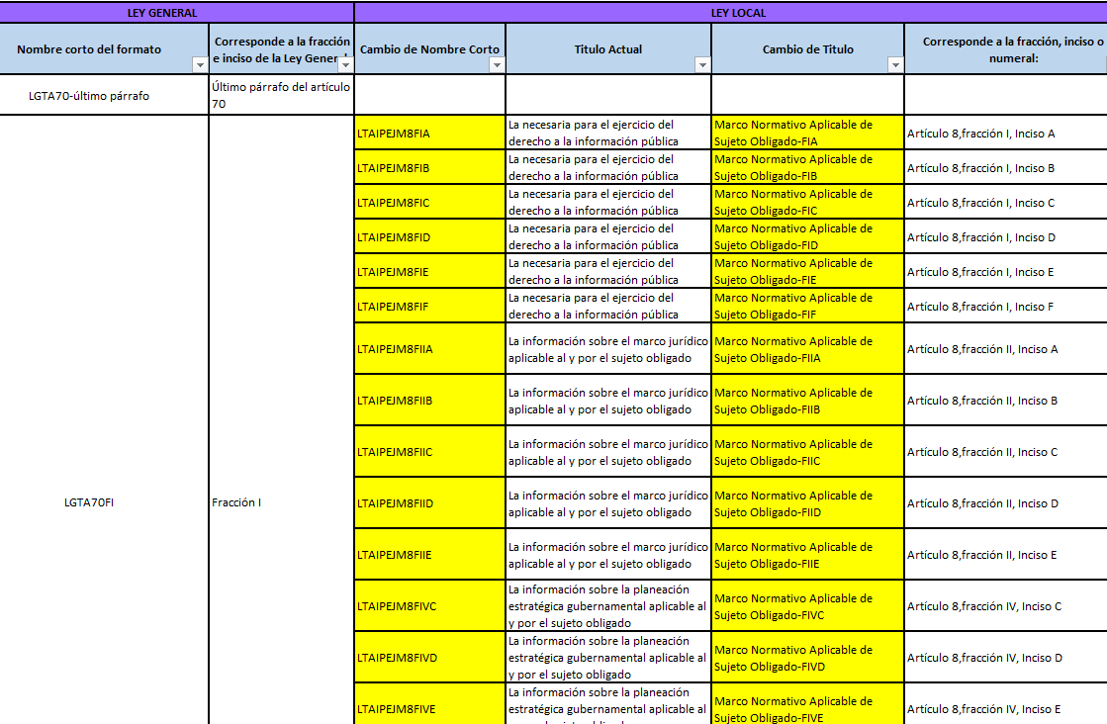
Consultar tabla de equivalencia

Slide 52
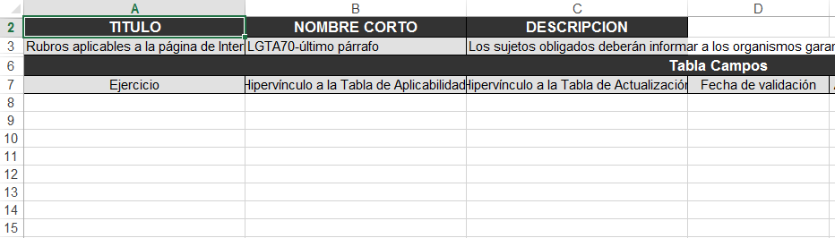
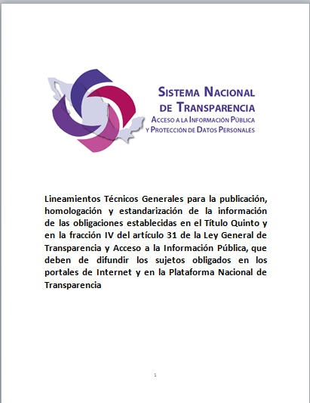
Lineamientos Técnicos Generales establecen: políticas, criterios y formatos para cargar información en el SIPOT
Regulan forma, términos, plazos (políticas) y formatos para la información prescrita en el Título Quinto de la LGTAIP
Homologan y estandarizan la organización, difusión y actualización de la información derivada de las obligaciones de transparencia de los SO.
Elementos clave:
  Criterios sustantivos
  Criterios adjetivos y Formatos

Slide 53
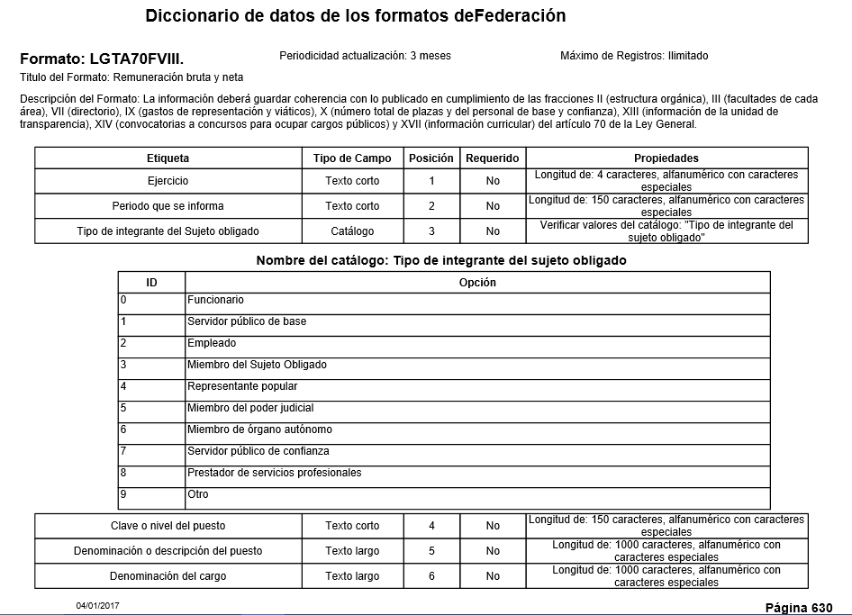
Consultar diccionario
Formato:
LGTA70FVIII

Slide 54

Guía Interactiva para carga de información en el uso del SIPOT
https://cevinai-snt.inai.org.mx/cursos/sipot%20v2/guia_sipot_v_2.html

Slide 55
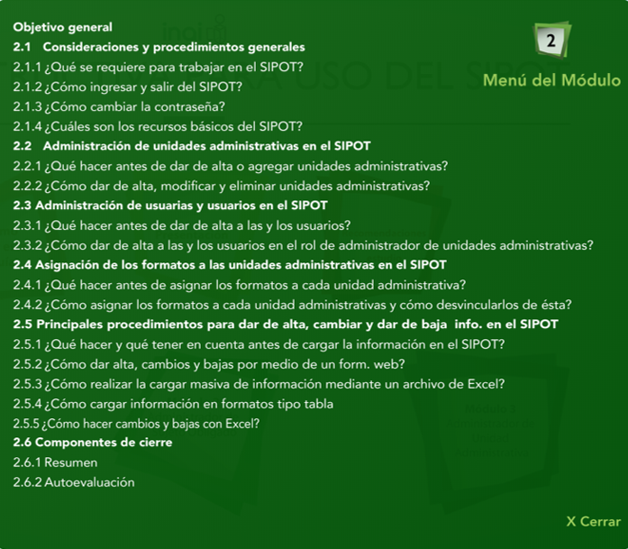

Slide 56
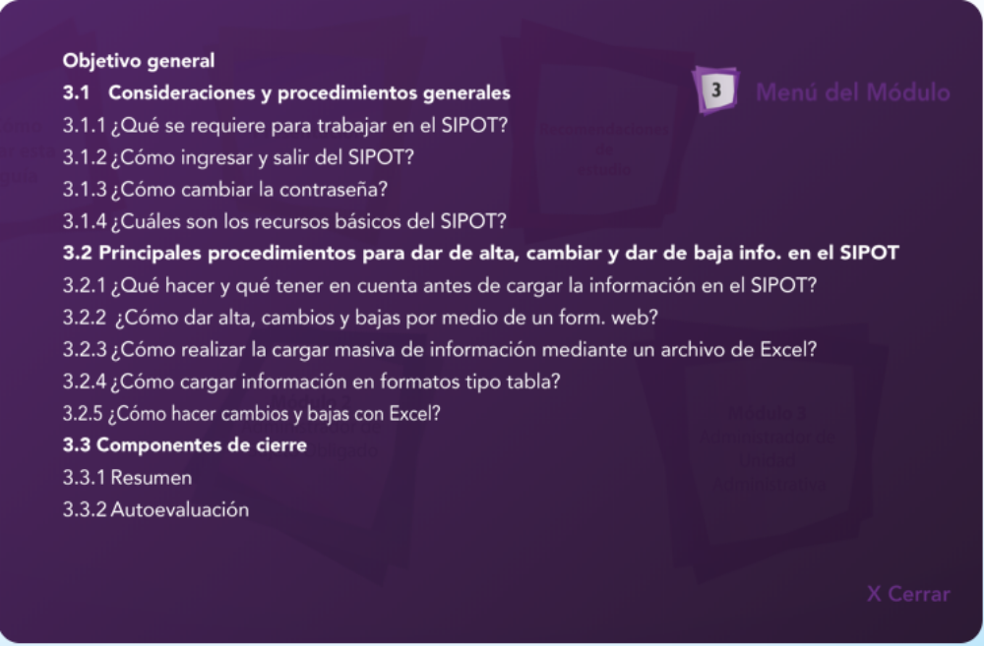

Slide 57
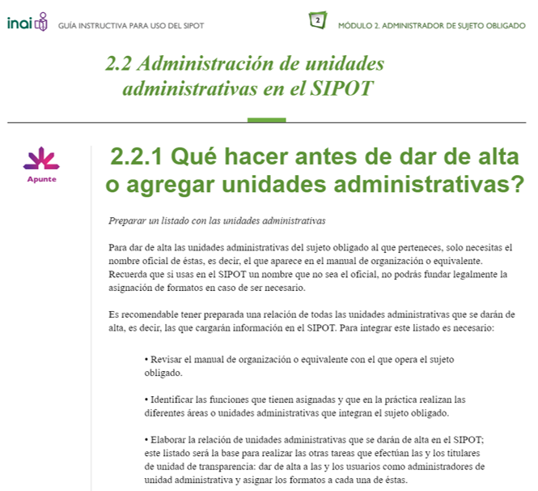

Slide 58
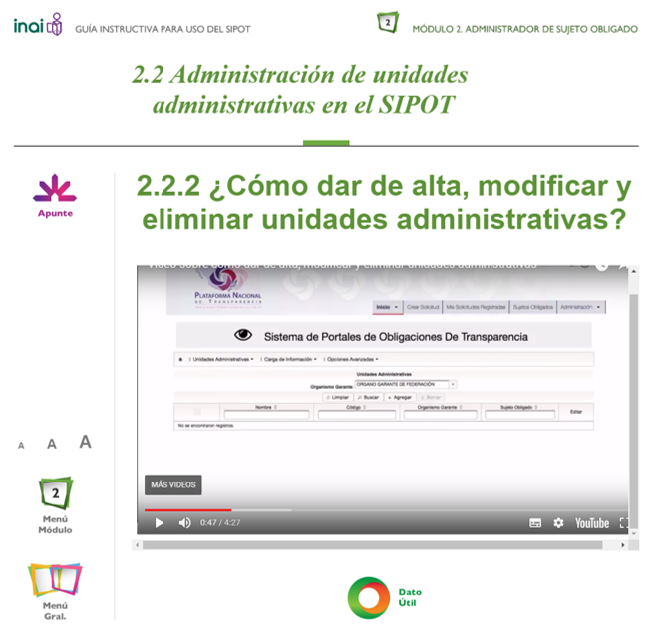

Slide 59
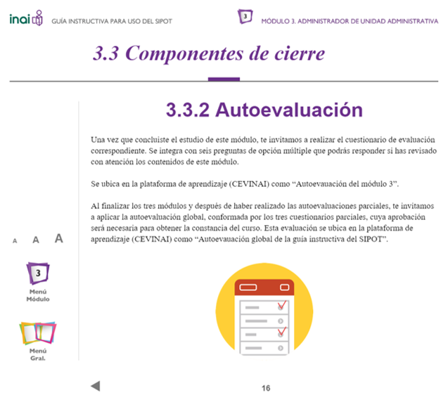

Slide 60

www.itei.org.mx/capacitacion

Slide 61
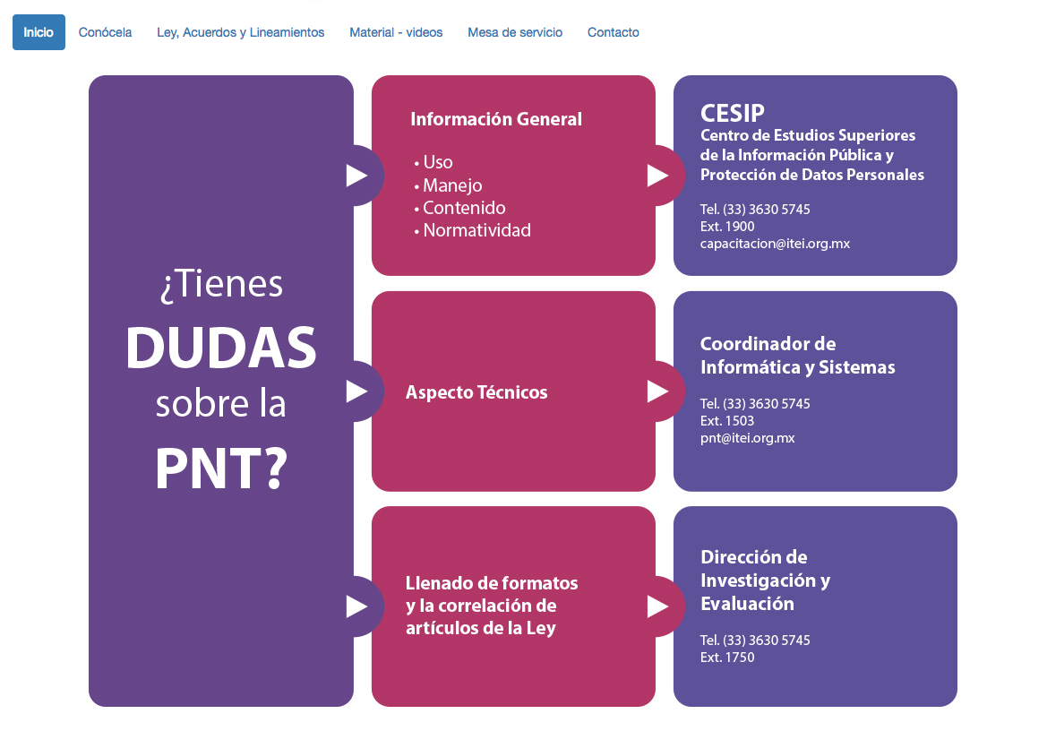

Slide 62
Cynthia Patricia Cantero Pacheco
Comisionada Presidente
Salvador Romero Espinosa
Comisionado Ciudadano
Pedro Antonio Rosas Hernández
Comisionado Ciudadano
Av. Ignacio L. Vallarta 1312
Col Americana
Guadalajara Jalisco
(33)36305745
www.itei.org.mx

